Slide 1

國立成功大學外國語文學系 日本語（5） 第28課 お茶でも飲みませんか
講師：Ｙｕｋａ

Slide 2
1. V1ます形ながら、V2
同一個人在一定的時間內，同時持續進行的兩個動作(動詞₁、動詞₂)。
～是重點強調的動作。

Slide 3
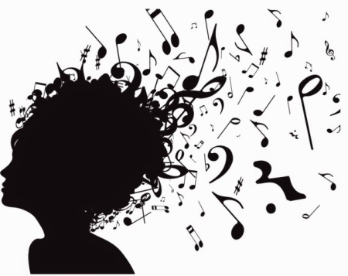
音楽を聞きながら食事します。邊聽音樂邊用餐。
Ｖ1ます形＋ながらＶ2
聞きます
聞きながら
可以用在某一期間中兩件事情持續進行時。

Slide 4
音楽を聞く
食事する

Slide 5
彼はテレビを見ます。
ごはんを食べます。
「ます形ながら、～」
彼はテレビを見ながら、ごはんを食べます。

Slide 6
私は歩きます。本を読みます。
歩きながら、本を読みます。
歩きます ＋ながら、

Slide 7
働きながら、日本語を勉強しています。
邊工作邊學日語。
働きます＋ながら、

Slide 8
練習1. ます形 ＋ ながら、
Q: 飲みます。 CDを聞きます。
A: 飲みながら、ＣＤを聞きます。
Q: ガムをかみます。 おしゃべりします。
A: ガムをかみながら、おしゃべりします。

Slide 9
２. 動詞て形います
某行為習慣性反覆進行的意思上。
過去進行的習慣性行為時、「て形いました」。
毎朝ジョギングをしています。
我每天早上會慢跑。
子供のとき、毎晩８時に寝ていました。
小時候，每天晚上8點睡覺。

Slide 10
3. 普通形し、～
某一觀點出發的並列敘述。
例如，有幾個句子都是敘述有關某一主題的優點時，就可以用這個句型連接起來。
ワット先生は熱心だし、まじめだし、経験 もあります。
又熱心又認真

Slide 11
4.
敘述兩個以上的原因、理由時，也可以使用這個句型。這事情緒上想要強調原因、理由的多重性時使用。
駅から近いし、車でも来られるし、この店はとても便利です。
離車站既近，又可以開車來
如果結論很明顯，也可以止舉例理由，其他省略掉。

Slide 12
息子に英語を教えていただけませんか。
···うーん,出張も多いし、もうすぐ日本語の試験もあるし、···。
能請你教我兒子英語嗎?
··嗯，我經常出差，而且不久之後就有日語考試了···。
*「～ し」一般用在並列敘述兩個以上的理由，但有時也會只敘述其中的一個。這時與用「～ から」不同，它暗示還有其他理由。

Slide 13
5.~し,それに
在某一事情和情況中，再添加另一個事情和情況時。
どうしてさくら大学を選んだんですか。
···さくら大学は、父が出た大学だし、いい先生 も多いし、それに家から近いですから。
為什麼選擇了櫻花大學?
···因為櫻花大學是我父親畢業的大學，好的老師 很多，而且離家也近。

Slide 14
教科書以外の例文

Slide 15
6.それで
個表示前面敘述的事情，是「それで」後面接續句子的理由和原因的結續詞。
このレストランは値段も安いし、おいしいんです。
···それで人が多いんですね。
這家餐廳價格便宜，味道又好吃。
···所以才這麼多人啊!

Slide 16
7. よくこの喫茶店に来るんですか。
在這個句子中，用表示到達點的助詞「に」取代表示方向的助詞「へ」。「行きます」「来ます」「帰ります」「出張します」等動詞，可以和「場所へ」「場所に」中任何一個一起用。

Slide 17
Ｖて形います。
習慣(反復・継続）
毎朝ジョギングしています。
「～ている」形を
「毎日、よく、時々、～ごとに」
ひんど
頻度を表す言葉と一緒に使う＝「習慣」

Slide 18
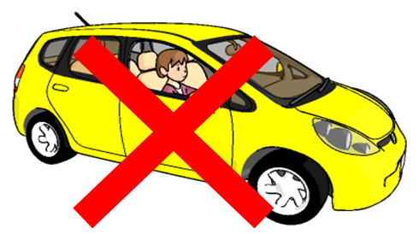
運転をしながら電話しています。
なにを しながら.....

Slide 19
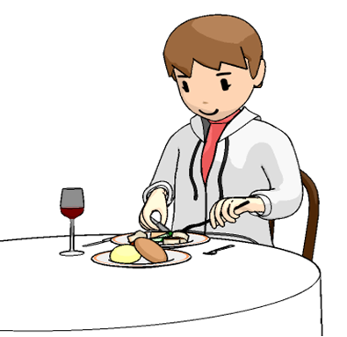
食事をしながらワインを飲みます。
なにを しながら.....

Slide 20
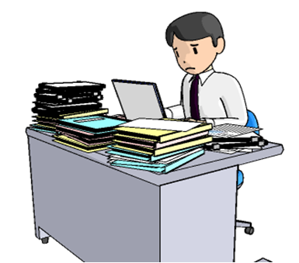
なにを しながら.....

Slide 21
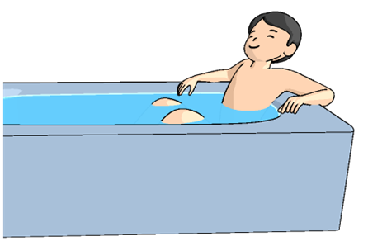
なにを しながら.....

Slide 22
教科書以外

Slide 23
日曜日は息子と釣りに行っています。
釣りをする場所に行って、そこにいる、と言う意味です。
「結果の状態」
「行く、来る、帰る」＋「～ている」の形

Slide 24
「行く、来る、帰る」＋「～ている」の意味
母は今私の家に来ています。
父は今アメリカに行っています。

Slide 25
例1.：「母は私の家に移動し、
その結果今私の家にいる」
ということを表しています。
これは、瞬間動詞の「～ている形」が、
変化の結果の状態を表すことと同じです。
キムさんは今韓国へ帰っています。

Slide 26
「来る」は「動作主の位置が変化する」
つまり、変化した結果（＝私の家に来た）の
状態（＝家にいる）ということです。

